Slide 1
АЛЕКСАНДР СЕРГЕЕВИЧ ПУШКИН
(история, анализ стихотворений):
К Чаадаеву (1818)
Я вас любил любовь еще, быть может (1829)
Я памятник себе воздвиг нерукотворный (1836)
Švihlová K.
Řehák Z.

Slide 2
К Чаадаеву (1818)
Пушкин А.С.
Любви, надежды, тихой славы
Недолго нежил нас обман,
Исчезли юные забавы,
Как сон, как утренний туман;
Но в нас горит еще желанье,
Под гнетом власти роковой
Нетерпеливою душой
Отчизны внемлем призыванье.
Мы ждем с томленьем упованья
Минуты вольности святой,
Как ждет любовник молодой
Минуты верного свиданья.
Пока свободою горим,
Пока сердца для чести живы,
Мой друг, отчизне посвятим
Души прекрасные порывы!
Товарищ, верь: взойдет она,
Звезда пленительного счастья,
Россия вспрянет ото сна,
И на обломках самовластья
Напишут наши имена!

Slide 3
Анализ стихотворения "К Чаадаеву"
Стихотворение написано в 1818 году — в петербургский период творчества Пушкина
В это время поэт находился под сильным влиянием декабристских идей.
Стихотворение адресовано конкретному человеку: Петру Яковлевичу Чаадаеву (1794-1856), одному из близких друзей Пушкина еще с лицейских лет.
Поэта связывала с Чаадаевым многолетняя дружба: их обоих характеризовали свободолюбивые настроения, стремление к изменению жизни в России, нестандартность мышления

Slide 4
тема вольности и борьбы с самодержавием.
oтражает взгляды и политические настроения → царствования Александра I.
политическая и любовная лирики X гражданственно- патриотические образы
X
жаждa по свободe и борьбe → «горит желанье» нерас­траченная сила любовного чувства
Пушкин говорит о том, что быстро исчезли надежды, которые воз­никли в обществе «Под гнетом власти роковой» (ужесточение политики императором после войны 1812 года)
Поэт призывает «отчизне посвятить души прекрасные порывы...» → бороться за ее свободу. В конце стихотворения выражается вера в неизбежность падения само­державия и в освобождение русского народа

Slide 5
***
Я вас любил любовь еще, быть может,
В душе моей угасла не совсем;
Но пусть она вас больше не тревожит;
Я не хочу печалить вас ничем.
Я вас любил безмолвно, безнадежно,
То робостью, то ревностью томим;
Я вас любил так искренно, так нежно,
Как дай вам бог любимой быть другим.
1829

Slide 6
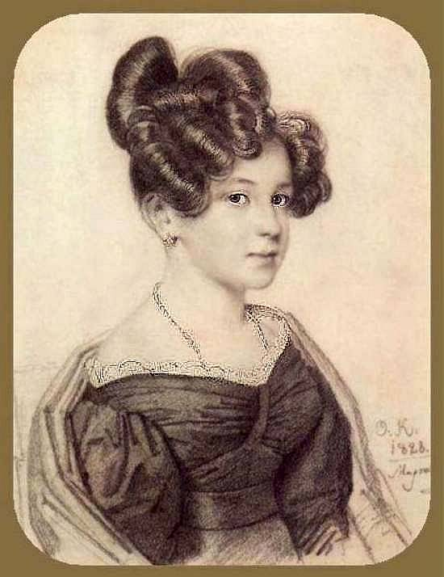
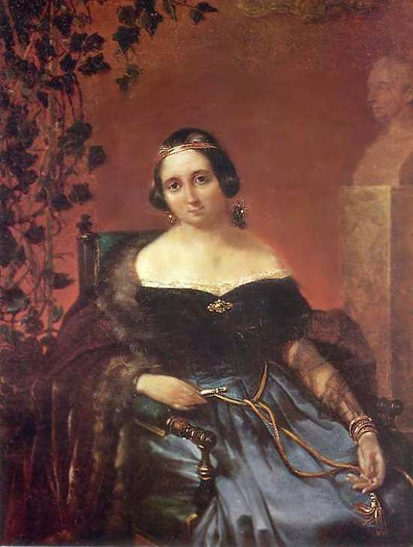
написано в 1829 году, посвящено Анне Алексеевне Олениной.
одно из самых известных стихотворений Пушкина о любви.
Чувство лирического героя — высшее проявление любви

Slide 7
Анализ стихотворения
«Я вас любил»
X
«...любовь еще, быть может, / В душе моей угасла не совсем...».
он желает счастья и спокойствия своей возлюбленной
он желает, чтобы любовь ее будущего избранника была такой же искренней и нежной:
«Я вас любил так искренно, так нежно,
Как дай вам Бог любимой быть другим. »
большую роль играет трехкратное повторение сло­восочетания «Я вас любил...»,
синтаксический параллелизм «безмолвно», «безнадежно», «то робостью, то ревностью», «так искренно, так нежно».
прием аллитерации → повторяется согласный звук «л», придающий нежность и печальность:
«Я вас любил: любовь еще, быть может,
В душе моей угасла не совсем... »
во второй части мягкий «л» меняется на сильный, резкий звук «р», символизирующий рас­ставание: «...то робостью, то ревностью томим».

Slide 8
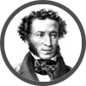
Я памятник себе воздвиг нерукотворный (1836)
Exegi monumentum
Я памятник себе воздвиг нерукотворный,
К нему не зарастёт народная тропа,
Вознёсся выше он главою непокорной
Александрийского столпа.
Нет, весь я не умру - душа в заветной лире
Мой прах переживёт и тлeнья убежит -
И славен буду я, доколь в подлунном мире
Жив будет хоть один пиит.
Слух обо мне пройдёт по всей Руси великой,
И назовёт меня всяк сущий в ней язык,
И гордый внук славян, и финн, и ныне дикий
Тунгус, и друг степей калмык.
И долго буду тем любезен я народу,
Что чувства добрые я лирой пробуждал,
Что в мой жестокий век восславил я свободу
И милость к падшим призывал.
Веленью бoжию, о муза, будь послушна,
Обиды не страшась, не требуя венца;
Хвалу и клевету приeмли равнодушно
И не оспаривай глупца.

Slide 9
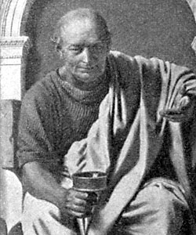
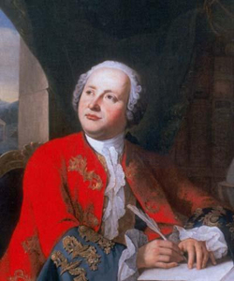
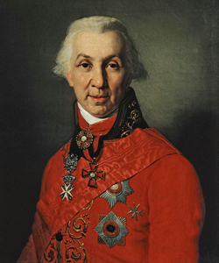
Стихотворение А. С. Пукшина написано на тему оды Горация «К Мельпомене», откуда взят и эпиграф. Эту же оду Горация перевел Ломоносов; ей подражал Державин в своем стихотворении «Памятник».
Гораций
Ломоносов Михаил Васильевич Державин Гавриил Романович
главная тема стихотворения — в провозглашении своих заслуг, которые обеспечат поэту право на бессмертие.

Slide 10
Анализ стихотворения
— шестистопный ямб
Лирическим героем является сам автор
Пушкин подводит итог своему творческому пути. Он задумывается о смысле жизни
Он хочет быть уверен в том, что его творчество не было напрасным, что память о нем сохранится: «Нет, весь я не умру... »
безграничная любовь к России, к читателю
принципы: свободолюбие, гуманность.
Александрийский столп — это самая высокая в мире колонна, олицетворение покорности царю и власти самого царя (мнения расходятся) → Принимая горацианской мысли о том, что творчество есть восьмое чудо света

Slide 11
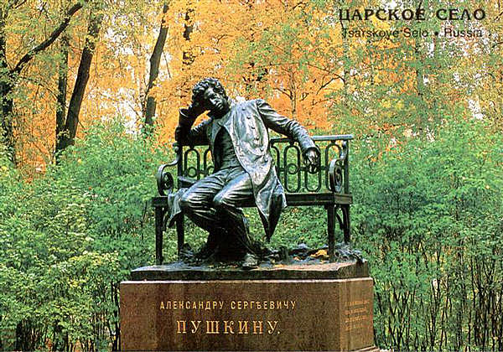
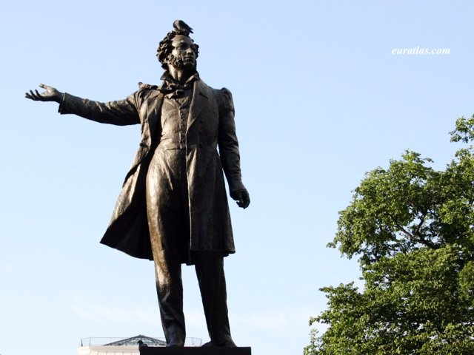
СПАСИБО ЗА ВНИМАНИЕ!

Slide 12
Seznam odkazů:
http://5litra.ru/proizvedeniya/russian_classik/755-analiz-stihotvoreniya-as-pushkina-ya-pamyatnik-sebe-vozdvig.html
http://rvb.ru/pushkin/01text/01versus/0217_22/1818/0036.htm
http://www.nearyou.ru/0pushkin/O/olenina1.html
http://www.stihi-rus.ru/Pushkin/stihi/115.htm

